Slide 1
PRIEŽIŪROS KOMITETO
VILNIAUS KOLEGIJOS STUDENTŲ ATSTOVYBĖS VEIKLOS VERTINIMO ATASKAITA
2023 Balandžio 6 d.

Slide 2
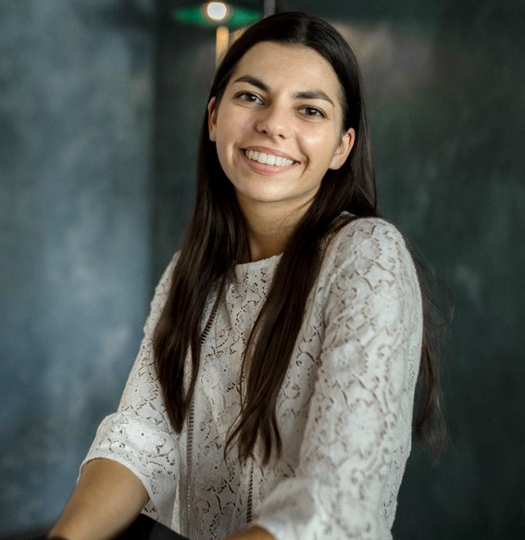
1. Priežiūros komitetą sudarė ir ataskaitą parengė:
Edita Kovaliova
Ieva Tarasevičiūtė
Martynas Narkevičius
Dovilė Ežerskytė
Evelina Januškevič

Slide 3
2. VIKO SA veikla įvertinta remiantis:
Pateiktais fakultetų studentų atstovybių ir centrinio biuro dokumentais, protokolais bei veiklos ir finansinėmis ataskaitomis;
„Dirbtuvių“ metu su buvusiomis FSA gauta medžiaga;
Susitikimais su dabartinėmis FSA (kadencijos pradžioje ir viduryje);
Susitikimais su CB;
Atestacijos (žinių patikrinimo) aktyvumu ir rezultatais;
Įžvalgomis iš stebėtų organizacijos įvykių (kursai, mokymai, proginiai renginiai).

Slide 4
3. FSA veiklos vertinimas
Žmogiškieji ištekliai
3 iš 4 rotaciją išgyvenusių komandų neteko socialinių ir akademinių reikalų koordinatoriaus;
Viena iš fakultetinių studentų atstovybių ilgą laiką veikė vieno žmogaus komanda;
Didžiausias žmonių nubyrėjimas vyko mokslo metų antro pusmečio pradžioje.

Slide 5
3. FSA veiklos vertinimas
Pastebėjimai:
Trūksta nuoseklesnio įvado studentams, kurie ruošiasi kandidatuoti studento atstovybės nario pareigas;
Netolygus žmogiškųjų išteklių ir narių kompetencijų pasiskirstymas tarp skirtingų fakultetų ir jų komandų;
Veiklumo ir narių įsitraukimo trūkumas sausio/vasario mėnesiais.
Rekomendacijos:
Siūlome VIKO SA kursų formatą peržiūrėti ir pritaikyti pagal dabartinių kartų poreikius siekiant juos efektyviau supažindinti su organizacija ir galimomis pareigomis;
Skatiname iškeltą tarpfakultetinę mentorystės idėją;
Siūlome kiekvienai komandai tikslingai planuotis veiklas metams į priekį, tolygiai paskirstant jas per visą savo kadenciją.

Slide 6
3. FSA veiklos vertinimas
Kompetencijos
Atestacijos sesijoje sudalyvavo 63% visų fakultetų koordinatorių;
Iš neišlaikiusių į perlaikymus atvyko 21% koordinatorių;
Didžioji koordinatorių dalis, kuri apskritai nedalyvavo atestacijoje, vėliau ir nubyrėjo.

Slide 7
3. FSA veiklos vertinimas
Pastebėjimai:
Pakankamai aktyvūs įsitraukimas į naujas iniciatyvas;
Studentų atstovavimui reikalingų žinių trūkumas;
Narių, kurie neįsitraukia į veiklą kadencijos pradžioje, tendencija tokia, kad jie netampa veiklūs savaime.
Rekomendacijos:
Tęsti kasmetinę atestaciją;
Parengti tikslų kompetencijų planą, kuris padėtų ugdyti studentų atstovus;
Tobulinti ir ieškoti naujų priemonių ne tik narių pritraukimui, bet ir išlaikymui.

Slide 8
4. CB veiklos vertinimas
Žmogiškieji ištekliai
Organizacija išgyveno vadovo pasikeitimą viduryje kadencijos;
Keletą kartų keitėsi rinkodaros bei socialinių ir akademinių reikalų vadovai;
Apie pusę metų turime tuščią viceprezidento poziciją.

Slide 9
4. CB veiklos vertinimas
Pastebėjimai:
Organizacijos vadovo keitimosi metu žinia nebuvo transliuojama aiškiai ir skaidriai;
Komitetuose, kuriuose dažniausiai keitėsi vadovai, koordinatorių rotacija taip pat buvo didžiausia.
Rekomendacijos:
Vykdyti sklandesnę bei skaidresnę komunikaciją su visa organizacijos bendruomene;
Komitetų vadovams siūlome stiprinti komandos valdymo, narių įtraukimo į veiklas bei darbų delegavimo įgūdžius;
Siūlome žiemos periodu integruoti mokymus arba kitokią kompetencijas keliančią veiklą, kuri padėtų išlaikyti organizacijos narių veiklumą.

Slide 10
4. CB veiklos vertinimas
Kompetencijos
Atestacijos sesijoje sudalyvavo 50% visų CB vadovų;
Iš neišlaikiusių į perlaikymus atvyko tik 10% vadovų.

Slide 11
4. CB veiklos vertinimas
Pastebėjimai
Pasyviau įsitraukdami į naujas iniciatyvas vadovai mažina savo autoriteto reikšmę;
Praėjus daugiau nei pusei biuro kadencijos, bendras žinių lygis yra vidutinis.
Rekomendacijos:
Siūlome investuoti daugiau laiko į lyderystės ir autoriteto išlaikymo sritis;
Sudarant kompetencijų kėlimo planą įtraukti ir vadovų ugdymą.

Slide 12
5. Finansų vertinimas
Pradinis likutis 2022.04.12 986,63 Eur
Išlaidos per ataskaitinį laikotarpį 2022.04.12 – 2023.03.15 10 076,71
Pajamos per ataskaitinį laikotarpį 2022.04.12 – 2023.03.15 12 902,11
Galutinis likutis 2023.03.15 3 812,03

Slide 13
5. Finansų vertinimas
IŠLAIDOS | SUMA
SEB banko išlaidos per metus | 57,34 €
Kuras | 326,83 €
VĮ Registrų centras | 27,36 €
Maistas | 494,56 €
Džemperiai | 582,49 €
Dovanoms (SA, LSS, FSA, lektoriams, padėkos vakaro nominantams) | 390,31 €
Parama 1K fondui | 100,00 €
Fuksai (autobusui) | 1.500,00 €
Renginiams (techninis aptarnavimas; vedėjai; DJ; įrangos pristatymas) | 2.764,40 €
Kompensacijos VIKO SA renginiams (gimtadieniui, krikštynoms, skrisk Pelėda, Valentino dienos, Padėkos vakarui) | 487,31 €
Patalpų nuoma | 2.534,90 €
Apgyvendinimo paslaugos ir su tuo susijusios išlaidos | 803,30 €
Kita | 7,91 €
Bendra išlaidų suma | 10.076,71
PAJAMOS | SUMA
Džemperiai | 1.368,29 €
Fuksai | 3.454,19 €
VIKO (krikštynų kompensacija) | 1.372,30 €
Parama (1,2proc.) | 133,55 €
Reklama | 260,00 €
LSP | 3.884,26 €
Renginio bilietai | 1.457,11 €
Kita | 972,41 €
Bendra pajamų suma | 12.902,11 €

